Slide 1
মাল্টিমিডিয়া ক্লাসে সকলকে স্বাগত

Slide 2
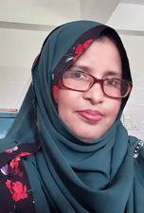
পরিচিতি
শ্রেণি: ষষ্ঠ
বিষয়: চারুপাঠ
সময়: ৫০ মিনিট
তারিখ: ০১/১২/২০২১ ইং
রাহিমা আক্তার
সহকারী শিক্ষক বাংলা
পলাশ থানা মডেল উচ্চ বিদ্যালয়
পলাশ, নরসিংদী

Slide 3
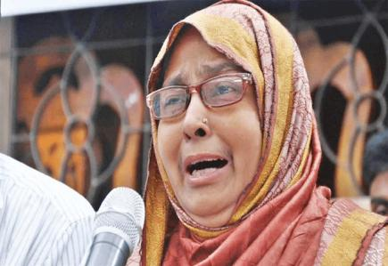
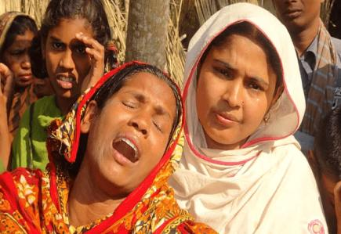
চিত্র দুটি লক্ষ্য কর
ছবিগুলোতে কিসের অনুভুতি প্রকাশ পেয়েছে?

Slide 4
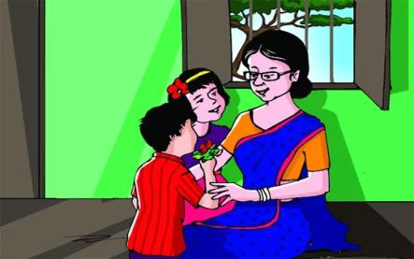
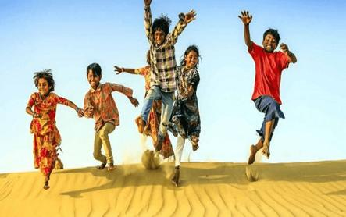
চিত্র দুটি লক্ষ্য কর
ছবিগুলোতে কিসের অনুভুতি প্রকাশ পেয়েছে?

Slide 5
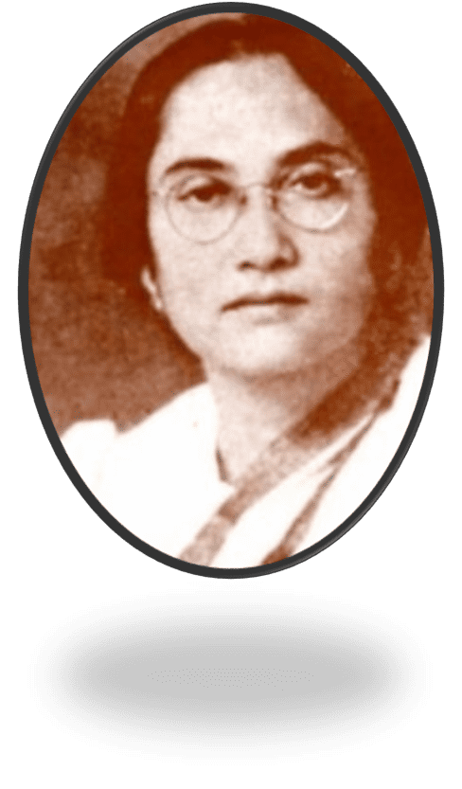
আজকের পাঠ
সুখ
কামিনী রায়

Slide 6
শিখনফল
এই পাঠ শেষে শিক্ষার্থীরা...
১
১
কবি পরিচিতি বলতে করতে পারবে;
২
কবিতাটি প্রমিত উচ্চারণে আবৃত্তি করতে পারবে;
৩
নতুন শব্দগুলোর অর্থসহ বাক্য গঠন করতে পারবে;
কিভাবে প্রকৃত সুখ লাভ করা যায় তা ব্যাখ্যা করতে পারবে।
৪

Slide 7
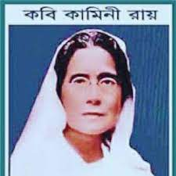
কবি পরিচিতি
১৮৬৪খ্রিঃ ১২অক্টোবর বাখরগঞ্জ বর্তমান বরিশাল জেলায় বাসন্ডাগ্রামে
জন্ম
১৯৩৩ খ্রিষ্টাব্দে ২৭ সেপ্টেম্বর কলকাতায়
মৃত্যু
পুরস্কার
ছদ্মনাম
কলকাতা বিশ্ববিদ্যালয় থেকে জগত্তারিণী পদক’ পান।`
`
‘জনৈক বঙ্গমহিলা’।মাত্র পনের বছর বয়সে তিনি ‘আলো ও ছায়া’কাব্যগ্রন্থ রচনা করেছিলেন।
রচনাবলী
নির্মাল্য’ অশোক সংগীত’ ‘দীপ ও ধুপ” ‘জীবনপথে’ ‘আলো ও ছায়া

Slide 8
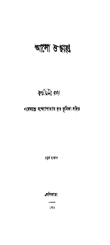
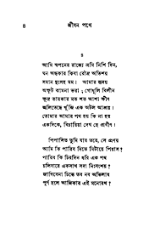
খ্যাতিমান কবি কামিনী রায়ের সাহিত্যকর্ম

Slide 9
একক কাজ
খ্যাতিমান কবি কামিনী রায়ের জন্ম পরিচয় লেখ।

Slide 10
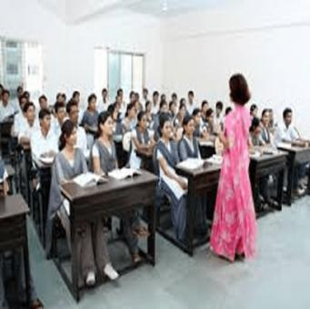
শিক্ষকের
আদর্শ পাঠ
সুখ
কামিনী রায়
নাই কিরে সুখ ? নাই কিরে সুখ ?-
এই ধরা কি শুধু বিষাদময় ?
যাতনে জ্বলিয়া কাঁদিয়া মরিতে
কেবলি কি নর জনম লয়?-
বল ছিন্ন বীণে,বল উচ্চেঃস্বরে
না –, না – ,না – , মানবের তরে
আছে উচ্চ লক্ষ্য,সুখ উচ্চতর
না সৃজিলা বিধি কাঁদাতে নরে।
কার্যক্ষেত্র ঐ প্রশস্ত পড়িয়া
সমর –অঙ্গন সংসার এই,
যাও বীরবেশে কর গিয়া রণ;
যে জিনিবে সুখ লভিবে সে-ই ।

Slide 11
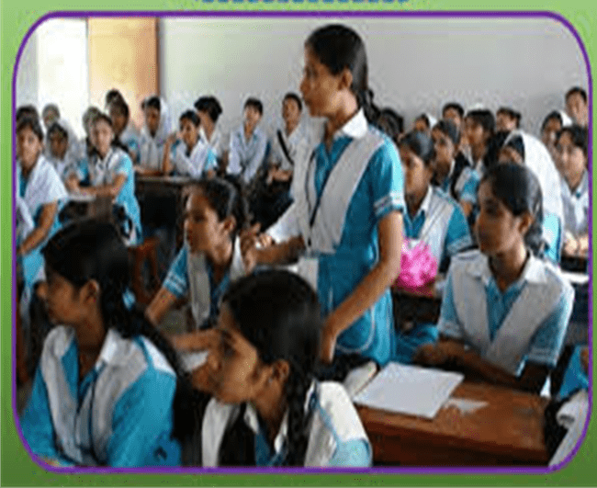
শিক্ষার্থীর
সরব পাঠ

Slide 12
কবিতায় উল্লিখিত কিছু শব্দের উচ্চারণ চর্চা করি
রণ
রনো
স্বার্থ
শারথো
উচ্চতর
উচ্চতরো
প্রশস্ত
প্রোশসতো

Slide 13
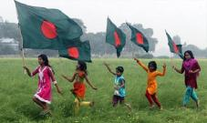
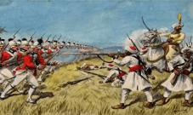
এসো নতুন শব্দ গুলোর অর্থ জেনে নেই
জিনিবে
জয় করবে।
অবনী
পৃথিবী।
সমর
যুদ্ধ। লড়াই।

Slide 14
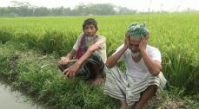
এসো নতুন শব্দ গুলোর অর্থ জেনে নেই
হৃদয়ভার
চ
মনের কষ্ট।
পরের কারণে
অন্যের জন্য।
বিব্রত
দিশেহারা।

Slide 15
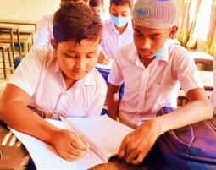
জোড়ায় কাজ
জিনিবে, হৃদয়ভার,অবনী শব্দ দিয়ে ২টি করে বাক্য লিখ।

Slide 16
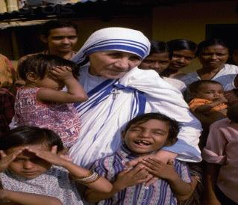
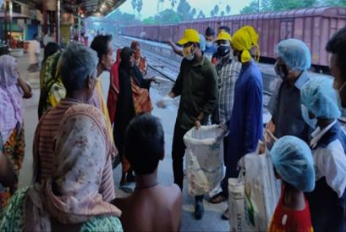
ছবি দেখে পড়ি
পরের কারণে স্বার্থ দিয়া বলি
এ জীবন মন সকলি দাও,

Slide 17
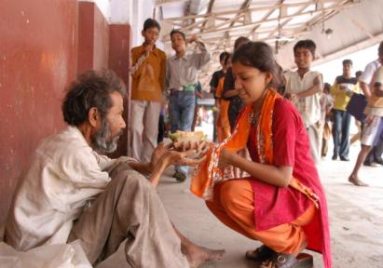
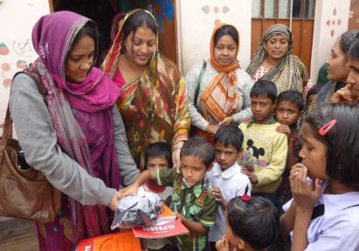
ছবি দেখে পড়ি
তার মতো সুখ কোথাও কি আছে?
আপনার কথা ভুলিয়া যাও ।

Slide 18
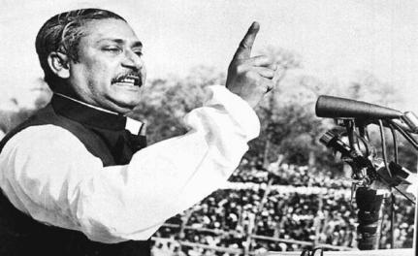
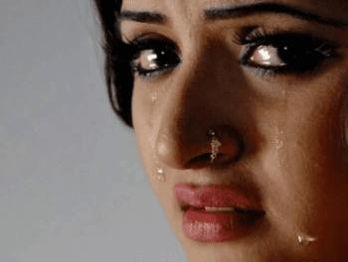
ছবি দেখে পড়ি
পরের কারণে মরণেও সুখ;
‘সুখ’ ‘সুখ’ করি কেঁদ না আর,

Slide 19
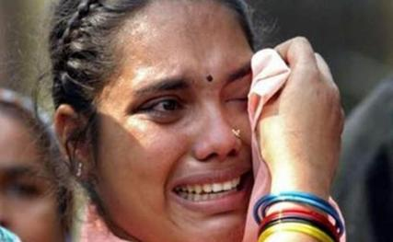
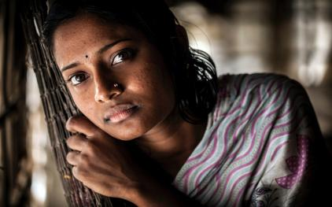
ছবি দেখে পড়ি
যতই কাঁদিবে, যতই ভাবিয়ে
ততই বাড়িবে হৃদয় ভার।

Slide 20
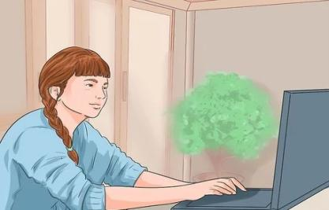
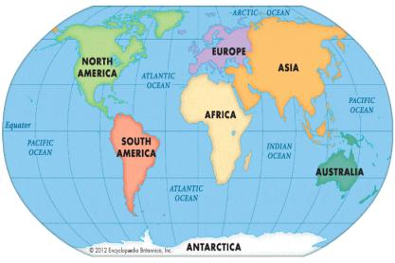
ছবি দেখে পড়ি
আপনারে লয়ে বিব্রত রহিতে
আসে নাই কেহ অবনী পরে,

Slide 21
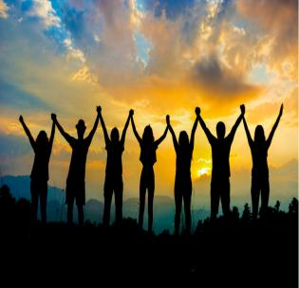
ছবি দেখে পড়ি
সকলের তরে সকলে আমরা,
প্রত্যেকে মোরা পরের তরে।

Slide 22
পাঠ পরিচিতি
আমরা সবাই জীবনে সুখী হতে চাই। কিন্তু কিভাবে জিবনে সুখ আসতে পারে, “সুখ” কবিতায় কবি সে সম্পর্কে তাঁর ধারনা তুলে ধরেছেন।
জগতে যারা কেবল সুখ খোজেন তারা জীবনে দুঃখ-যন্ত্রণা দেখে ভাবেন মানুষের জীবন নিরর্থক। এ ধারনা ভূল। জীবনের উদ্দেশ্য ও তাৎপর্য আরও বিস্তৃত, অনেক মহৎ। দুঃখ যন্তণা সয়ে, সকল সংকট মোকাবেলা করে জীবনসংগ্রামে সফলতার মাধ্যমেই সুখ অর্জিত হয়।
কিন্তু সিমাজের অন্য সবার কথা ভুলে কেউ যদি কেবল নিজের স্বার্থ দেখে, সে হয়ে পড়ে আত্মকেন্দ্রিক, স্বার্থপর ও সামাজ থেকে বিছিন্ন। আর সমাজ-বিছিন্ন মানুষ প্রকৃত সুখ লাভ করতে পারে না। পক্ষান্তরে অন্যকে আপন ভেবে, অন্যের সুখ-দুঃখের অংশীদার হয়ে প্রীতি, ভালোবাসা, সেবা ও কল্যাণের মাধ্যমে যে অন্যের মঙ্গলের জন্য ত্যাগ স্বীকার করে সেই প্রকৃত সুখী।
বস্তুত মানুষ সামাজিক জীব। পারস্পরিক ত্যাগের মধ্য দিয়েই গড়ে উঠেছে মানবসমাজ। এ সমাজের প্রতিটি মানুষ একে অপরেরে উপর নির্ভরশীল। তাই অন্যকে বাদ দিয়ে এ সমাজে একলা বাঁচার কথা কেউ ভাবতে পারে না, সুখী হওয়া তো দূরের কথা।

Slide 23
দলগত কাজ
‘পরের কারনে মরণেও সুখ’ চরণটি ব্যাখ্যা করো।

Slide 24
মূল্যায়ন
সঠিক উত্তরের জন্য প্রশ্নে ক্লিক করি
১. পৃথিবীর সবাই কী চায় ?
(ক) সুখ
(খ) ক্ষমতা
(গ) গাড়ি-বাড়ি
(ঘ) টাকা-পয়সা
২. ‘সুখ’ কবিতার শিক্ষা আমাদের কী হতে বলে ?
(খ) উদার হতে
(ক) দুর্বল হতে
(ঘ) অন্তর্মুখী হতে
(গ) ভীরু হতে
৩. প্রকৃত সুখ লাভ করতে পারেনা কারা ?
(ক) বিত্তশালী মানুষ
(খ) স্বার্থমগ্ন মানুষ
(গ) পরোপকারী মানুষ
(ঘ) গরিব-দুঃখী

Slide 25
মূল্যায়ন
নিচের প্রশ্নগুলোর উত্তর দাও?
১. পরের কারনে কী বলি দিতে হবে ?
২. সুখ সুখ করে কাঁদলে কী হয় ?
৩. বিব্রত শব্দের অর্থ কী ?
৪. কোন মানুষ প্রকৃত সুখ লাভ করতে পারেনা ?
৫. সুখ কবিতাটি পাঠের উদ্দেশ্য কী ?

Slide 26
বাড়ির কাজ
প্রকৃত সুখ বলতে কবি কামিনী রায় কী বুঝিয়েছেন ?

Slide 27
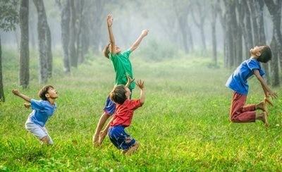
ধন্যবাদ সকলকে

